Slide 1
ВНЕКЛАССНАЯ работа на тему:
Город в Центре Азии

Slide 2
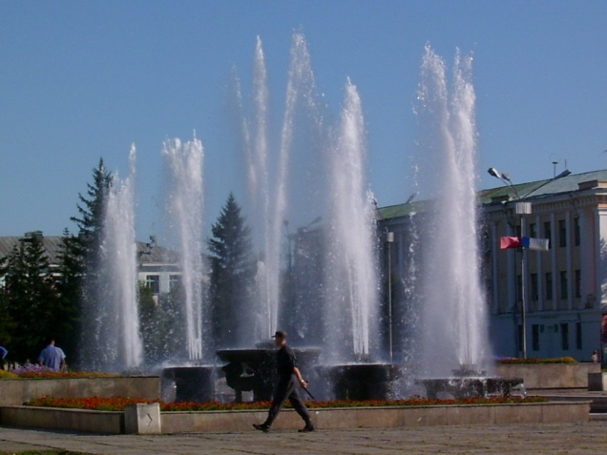
Цель:
-изучить достопримечательности столицы;
Задачи:
-познакомиться с историей создания памятных мест города
-уметь использовать компьютерные технологии для обработки, передачи, систематизации информации

Slide 3
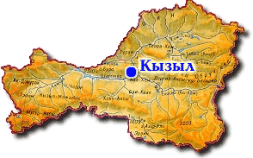
Город Кызыл расположен у слияния рек Бий-Хем и Каа-Хем.

Slide 4
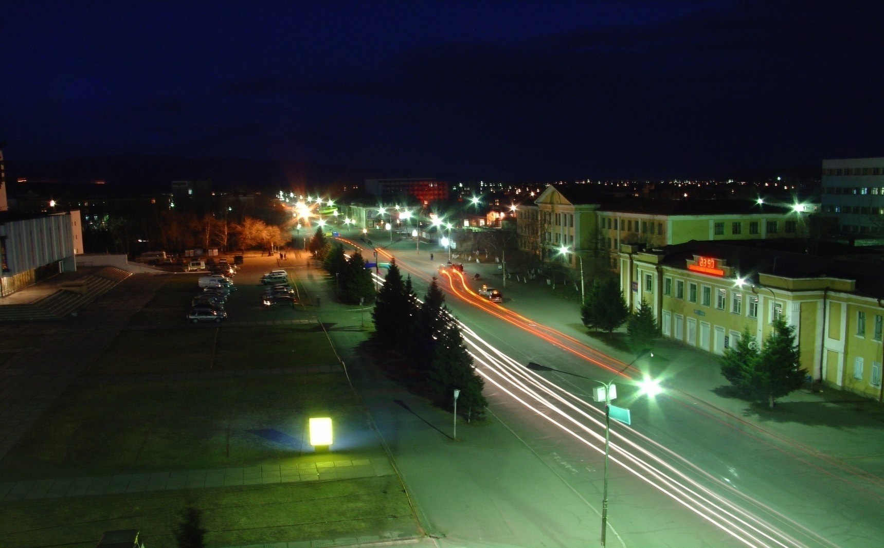
Кызыл-столица Республики Тыва. Административный, культурный, научный и промышленный центр республики.

Slide 5
Немного истории
В апреле 1914 года было принято решение построить на берегу Енисея город и назвать его Белоцарском. Его строили рабочие из Красноярска, Минусинска, Томска и других городов Сибири, тувинские батраки. К августу были построены первые дома, переправа через Енисей, лесопилка, мельница, кирпичный завод. К 1915 году открылась первая больница и школа. Первые дома обрели своих жильцов в августе 1914 года.
Белоцарском город назывался четыре года. После известных истории событий 24 декабря 1925 года столицей Тувинской Народной республики стал город Кызыл.

Slide 6
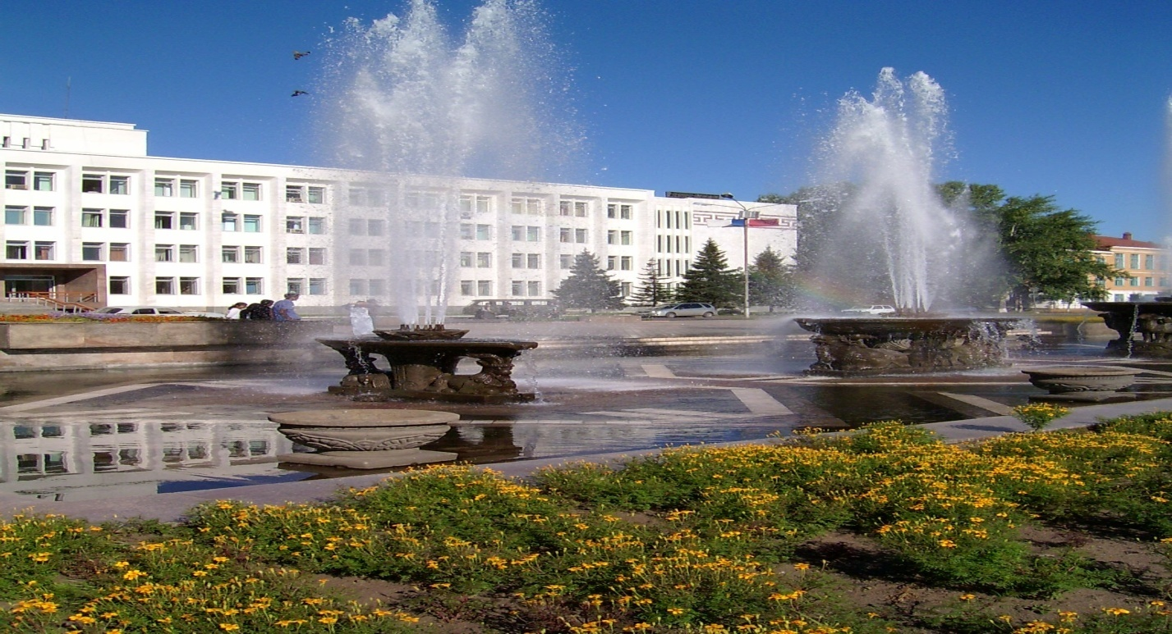
Прогулки по городу
Кызыл- маленький и компактный. Город утопает в зелени скверов. Как ни красива площадь Арата с её фонтаном, но главная достопримечательность Тувы- обелиск
«Центр Азии».

Slide 7
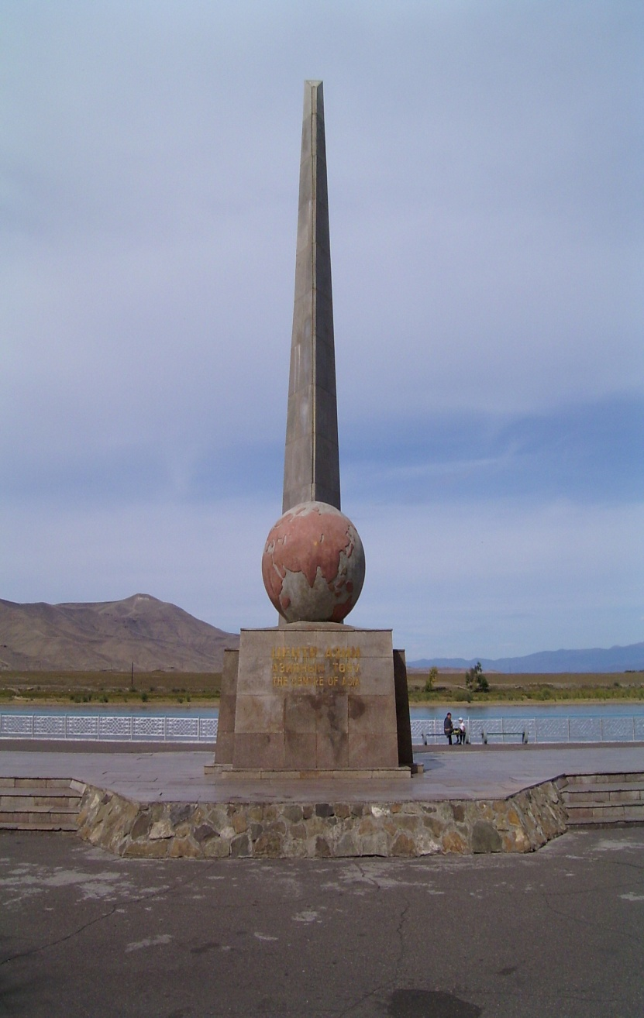
Центр Азии»- самая знаменитая достопримечатель-ность Кызыла и символ Тувы.
Сооружен в 1964 году.

Slide 8
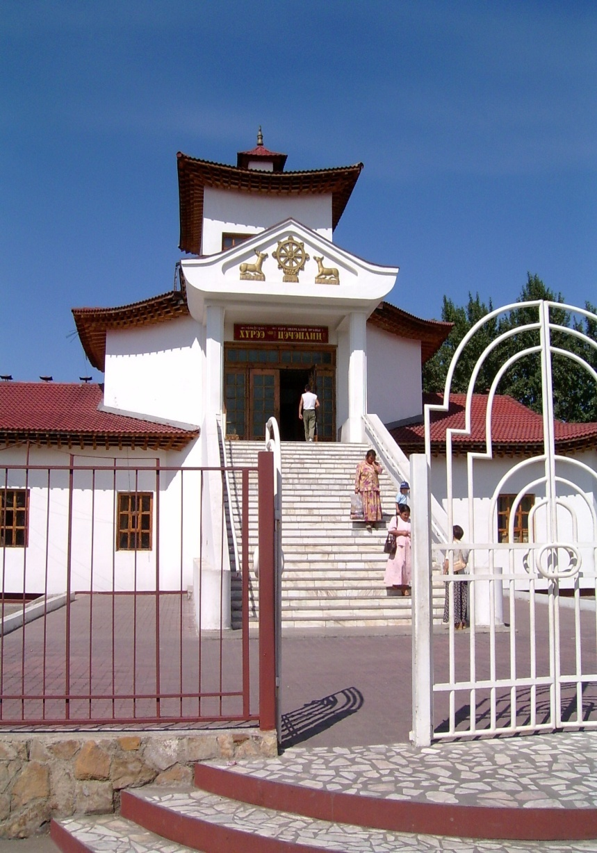
Буддийский храм «Цеченлинг» открыт 9 октября 1999 года. Построен в рекордно короткие сроки, за 20 месяцев. Архитектор Фан Че Ир.

Slide 9
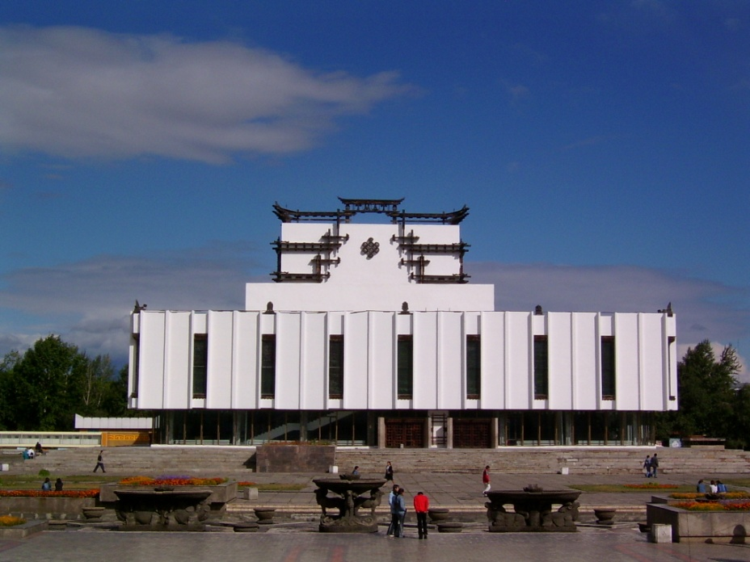
Музыкально-Драматический театр имени В.Кок-оола построен в 1977 году. Здание театра великолепно по архитектуре и «держит» всю архитектуру площади. Театр абсолютно белый.

Slide 10
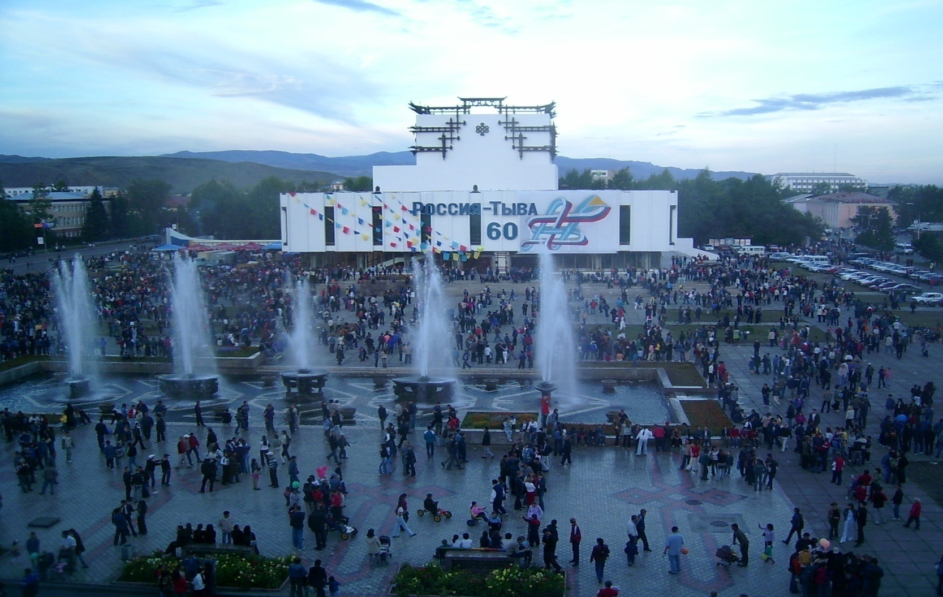
Площадь Арата.
Центральная и самая красивая площадь Кызыла, место, где проводятся важнейшие мероприятия.

Slide 11
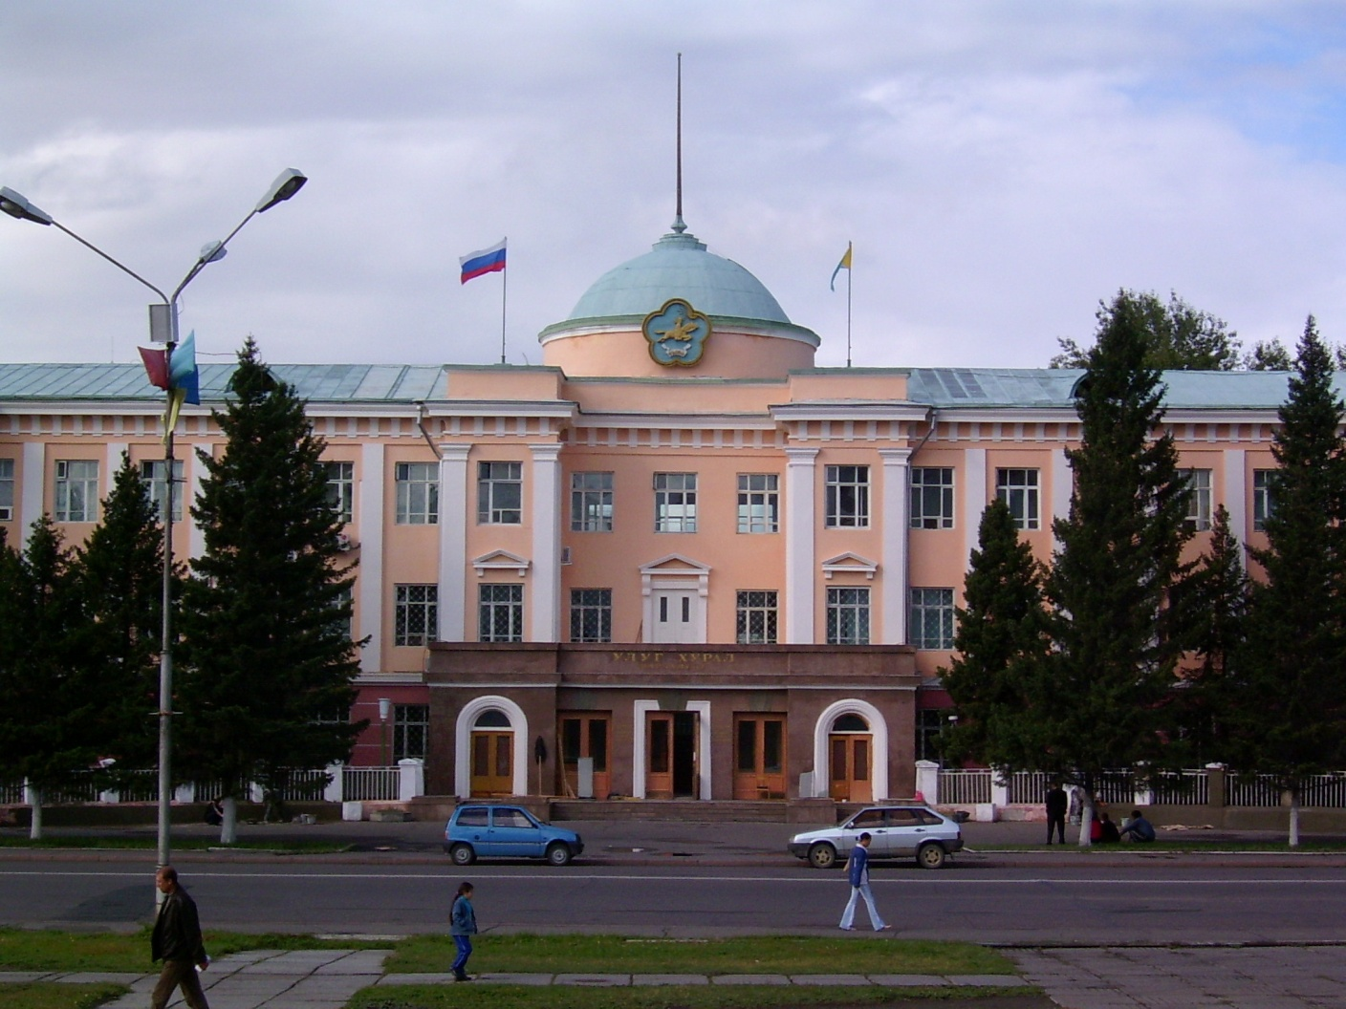
Здание Верховного Хурала Тувы.
Оно всегда украшено флагами России и Тувы. Архитектор этого здания неизвестен.

Slide 12
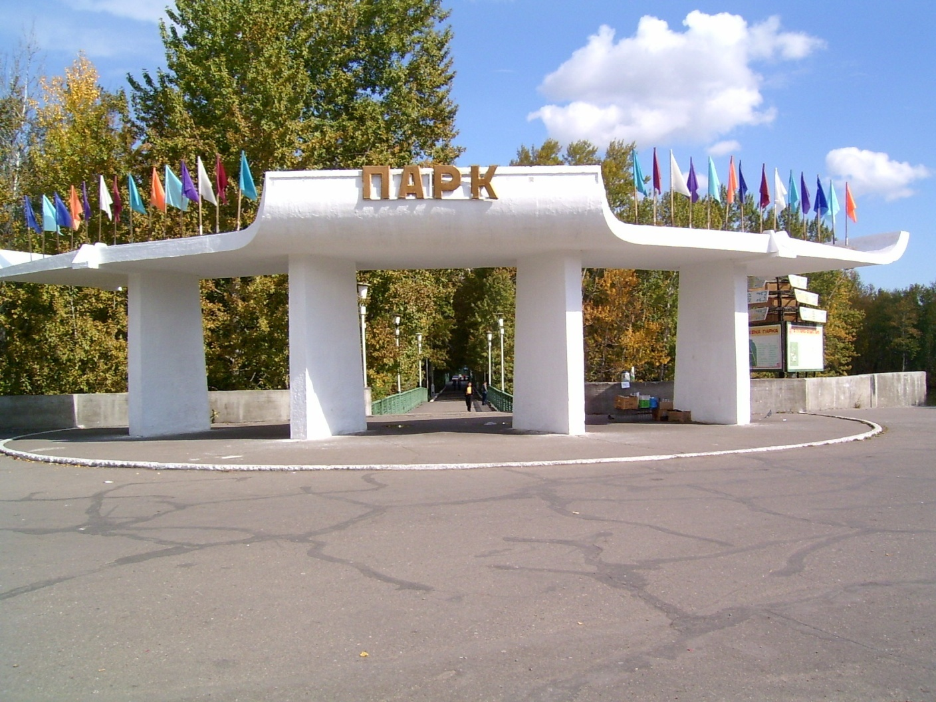
Парк культуры и отдыха носит имя героя Советского Союза Николая Гастелло.

Slide 13
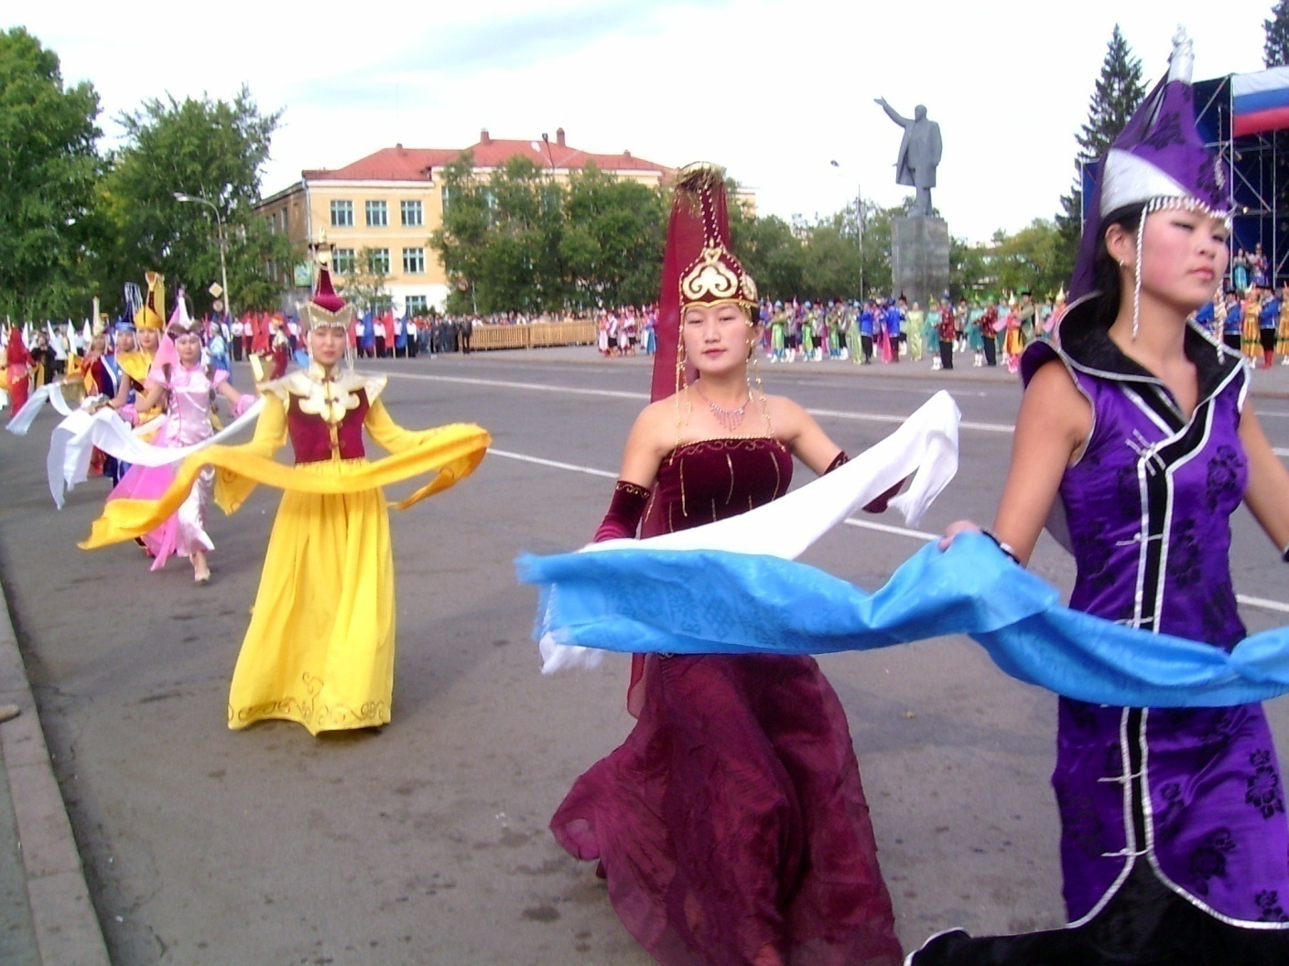
Улица Ленина одна из старейших улиц в Кызыле.

Slide 14
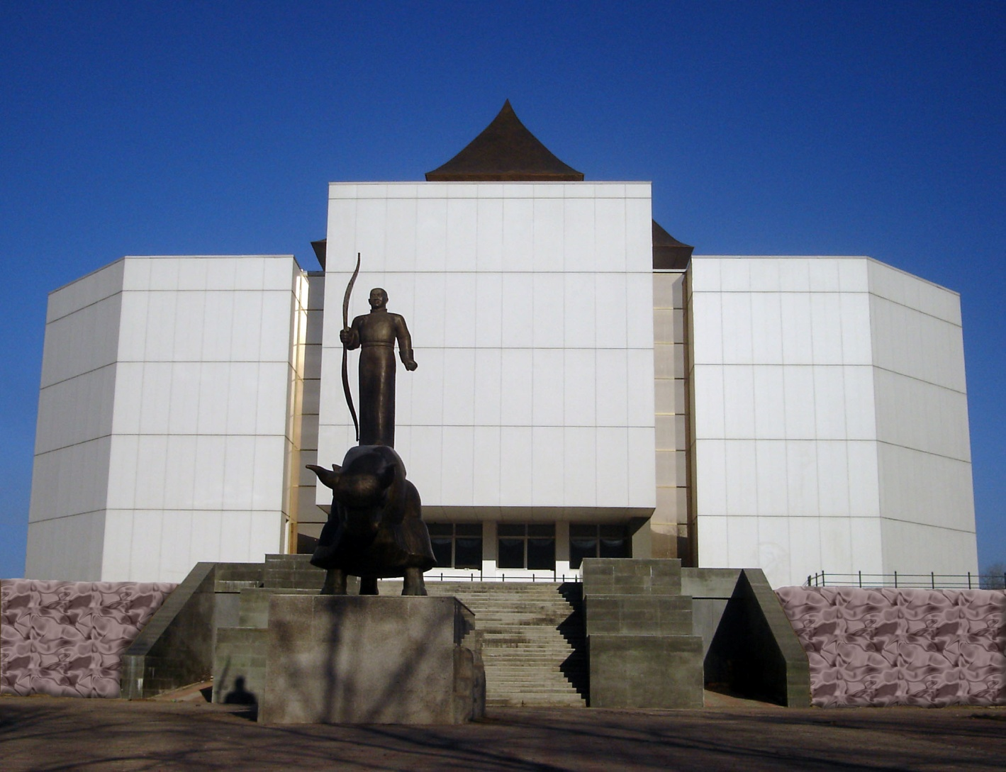
Национальный музей
Республики Тыва

Slide 15
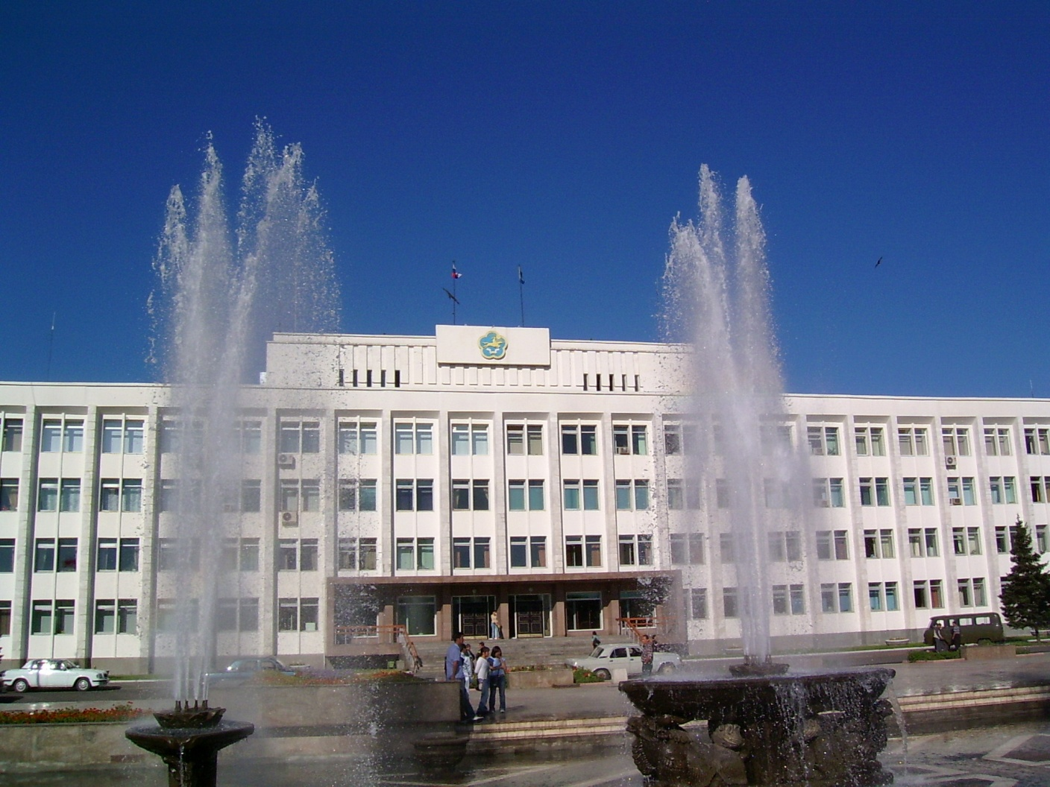
Белоснежное четырехэтажное здание- это дом правительства Тувы. Здесь расположены все министерства и работает Шолбан Кара-оол, председатель правительства Республики Тыва.

Slide 16
Молодыми садами украшенный,
Как ты счастлив и полон сил!
Еще лучше руками нашими
Мы украсим тебя, Кызыл!

